Slide 1
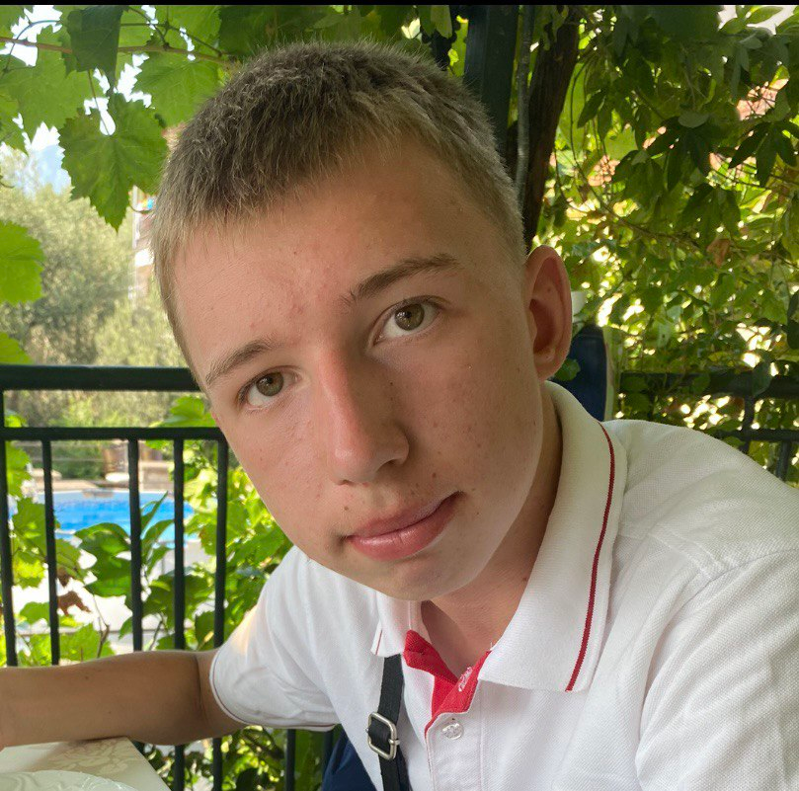
Всеукраїнський інтерактивний конкурс
«МАН-ЮНІОР ДОСЛІДНИК - 2025»
Номінація «Астрономія»
Тетіївське територіальне відділення МАН України
Астероїд Бенну
як можливий фактор
загрози цивілізації
Автор: Дячук Олексій Леонідович, вихованець науково-дослідницького гуртка Центру позашкільної освіти, учень 10 класу Тетіївського ліцею №2 Тетіївської міської ради Київської області
Керівник: Отрошенко Галина Іванівна, керівник науково-дослідницького гуртка Центру позашкільної освіти Тетіївської міської ради Київської області

Slide 2
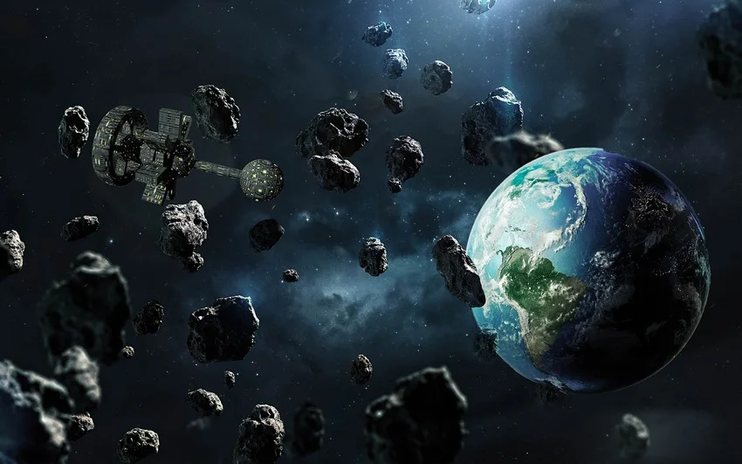
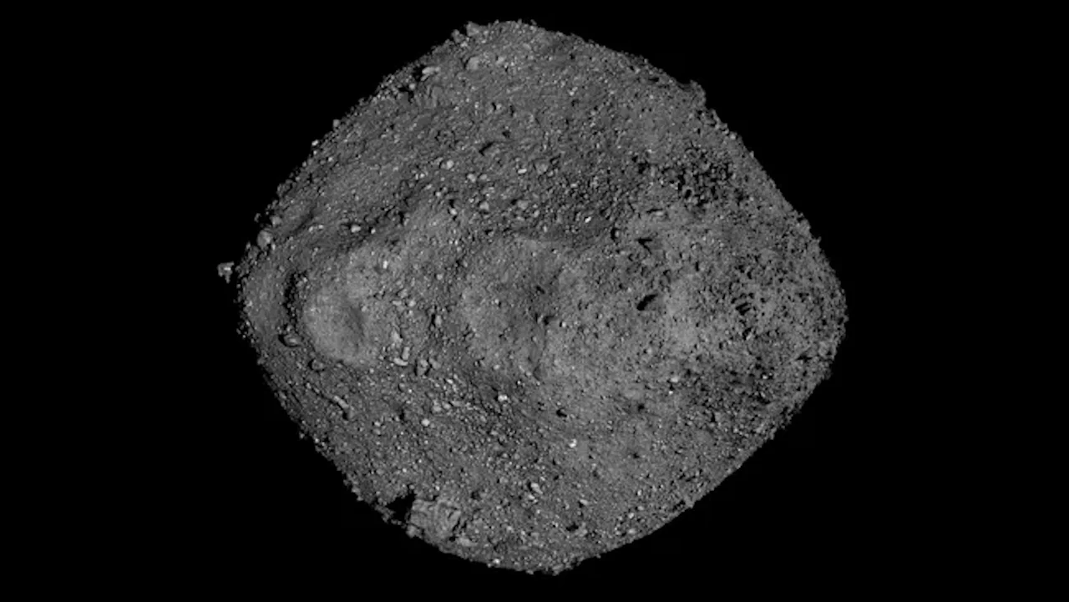
Актуальність
Орбіту Землі перетинають 2000 астероїдів
з 𝑑 > 1км і сотні тисяч з 𝑑 > 100 м.
Фото: gsminfo
Об’єкт дослідження: астероїд (101955) Бенну
Предмет дослідження: наслідки від можливого падіння астероїда Бенну на Землю

Slide 3
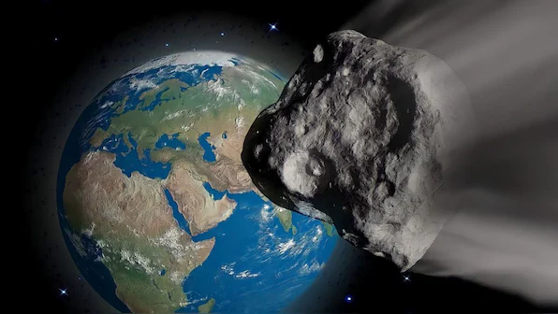
Мета дослідження: проаналізувати середовище існування астероїда Бенну та з’ясувати, які глобальні кліматичні і екологічні наслідки можуть бути від зіткнення астероїда Бенну з Землею
Завдання дослідження:
1.
Теоретичний аналіз літератури та джерел з даної проблеми.
2
З’ясувати, які кліматичні наслідки можуть бути від падіння астероїда на землю, зокрема, збурення частинок пилу.
3
Визначити проблеми, які потрібно подолати для збереження цивілізації.
Фото: The Jerusalem Post
Методи дослідження:
теоретичний,
спостереження.

Slide 4
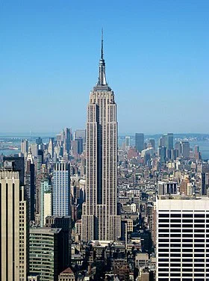
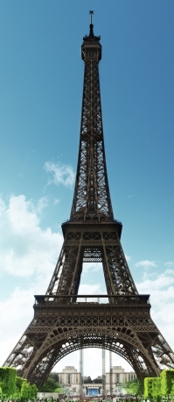
Астероїд Бенну
~ 500 метрів
443 метри зі шпилем
334 метри
Астероїд Бенну
Емпайр стейт білдінг
Ейфелева вежа

Slide 5
Фізична характеристика Бенну
Астероїд Бенну – це «близькоземний об’єкт» (NEO), який іноді наближається до нас на відстань 299 000 км – ближче, ніж Місяць!
Бенну має сфероїдну форму, яка нагадує дзиґу. Вісь його обертання нахилена на 178° відносно орбіти астероїда, а саме обертання є ретроградним, тобто напрямок його обертання протилежний напрямку обертання його орбіти навколо Сонця. Орбітальний період 1,2 року наближає Бенну до середнього резонансу руху із Землею 6:5.
Параметри Бенну
Параметр | Значення | Примітка
Діаметр | 492 м | Розмір середнього астероїда
Маса | 7,33 × 10¹⁰ кг | Легший за багато астероїдів
Період обертання | 4,29 год | Швидке обертання

Slide 6
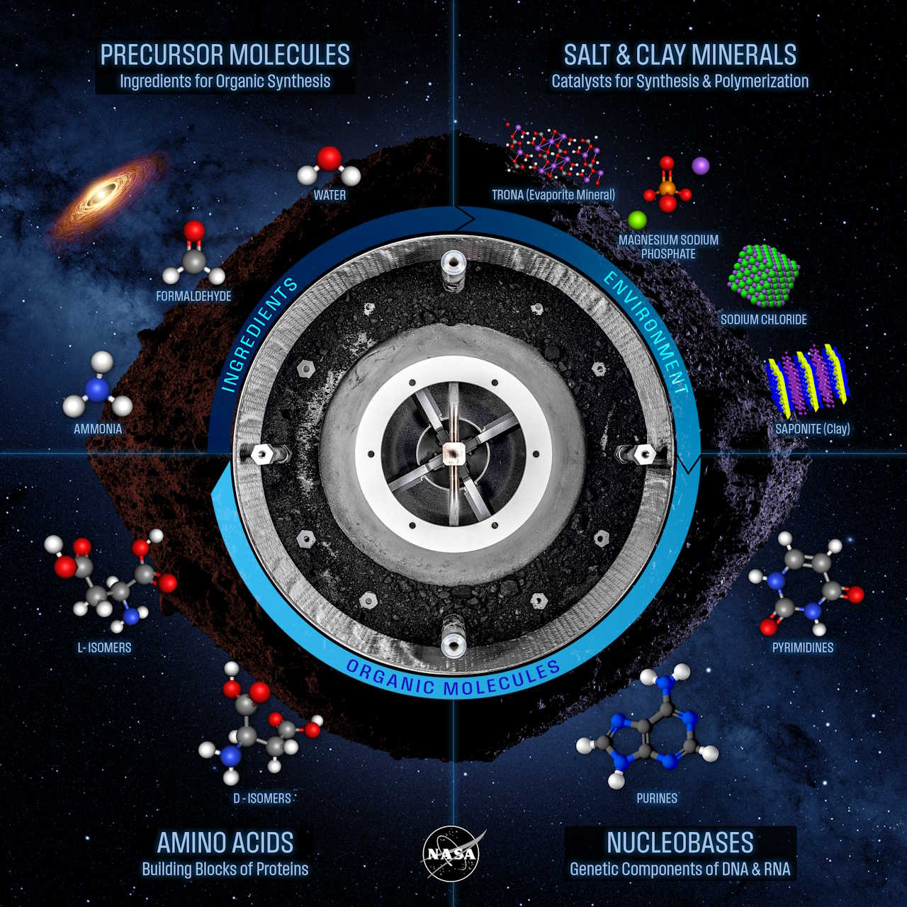
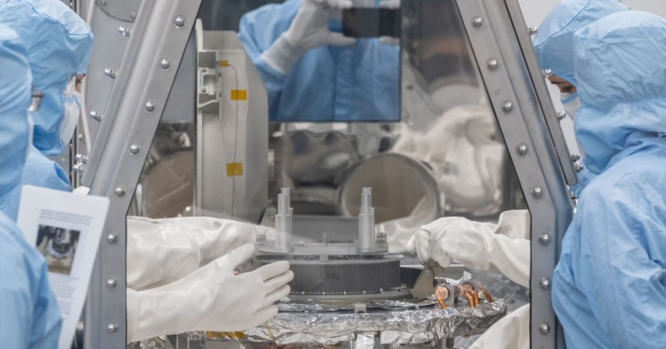
Відкриття місії OSIRIS-REx
Зразки з Бенну містять:
Органіку: 19 небілкових амінокислот, що рідко зустрічаються або зовсім відсутні у відомих земних біологічних системах і всі 5 відомих молекул, які у земного життя утворюють ДНК і РНК.
Воду: сліди гідратованих глин – колись була рідина.
Солі: фосфати та карбонати, що містять натрій та сульфати, хлориди й фториди, які утворилися в результаті випаровування водяних розчинів
Структура Бенну: руїнна купа з порожнинами всередині.

Slide 7
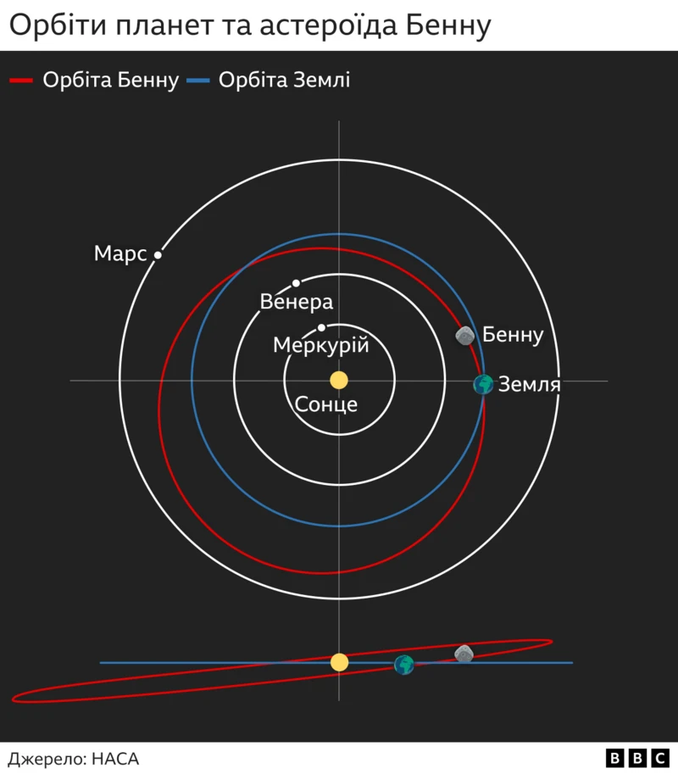
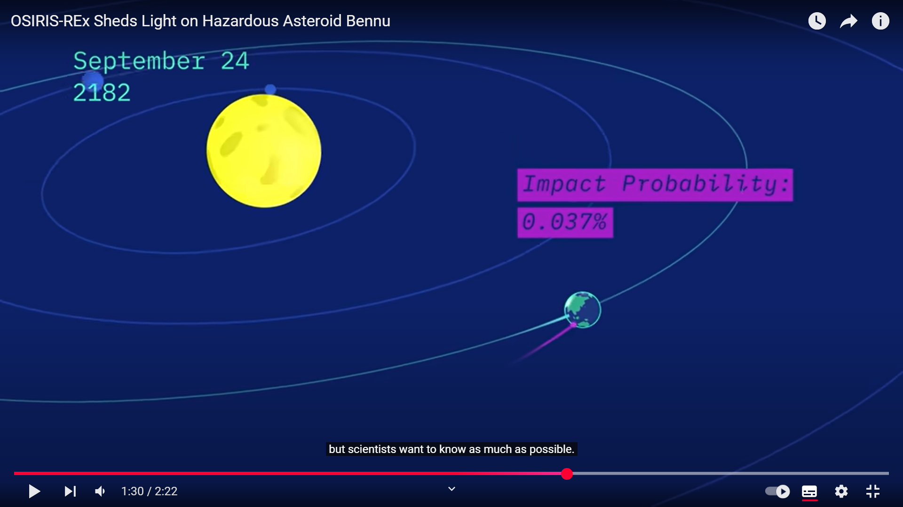
Згідно з розрахунками, найбільша загроза виникне у вересні 2182 року. Оцінювальна ймовірність катастрофи становить лише один шанс із 2700, або 0,037%. Він буде на відстані від Землі 300 000 тисяч кілометрів.
З відео: OSIRIS-REx Sheds Light on Hazardous Asteroid Bennu

Slide 8
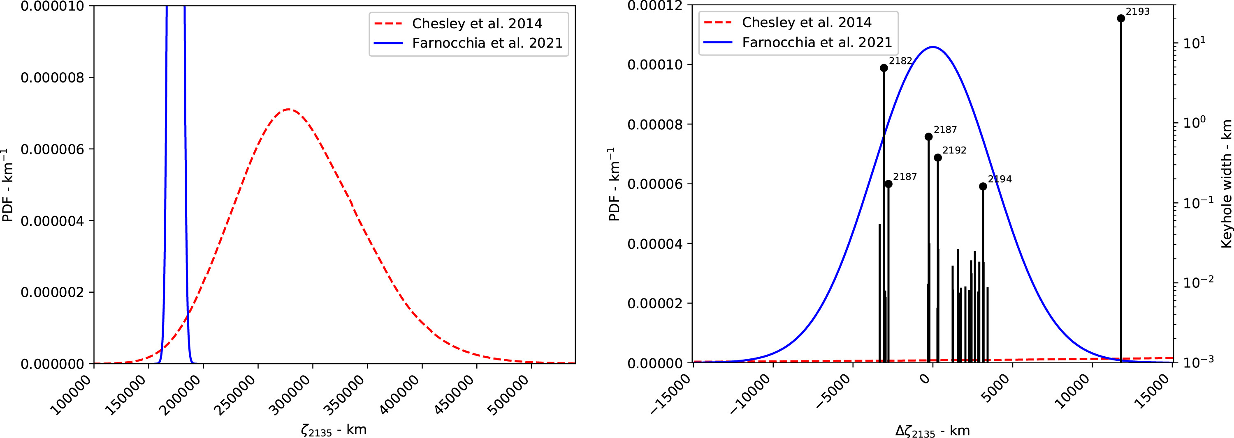
Вплив гравітаційних замкових щілин

Slide 9
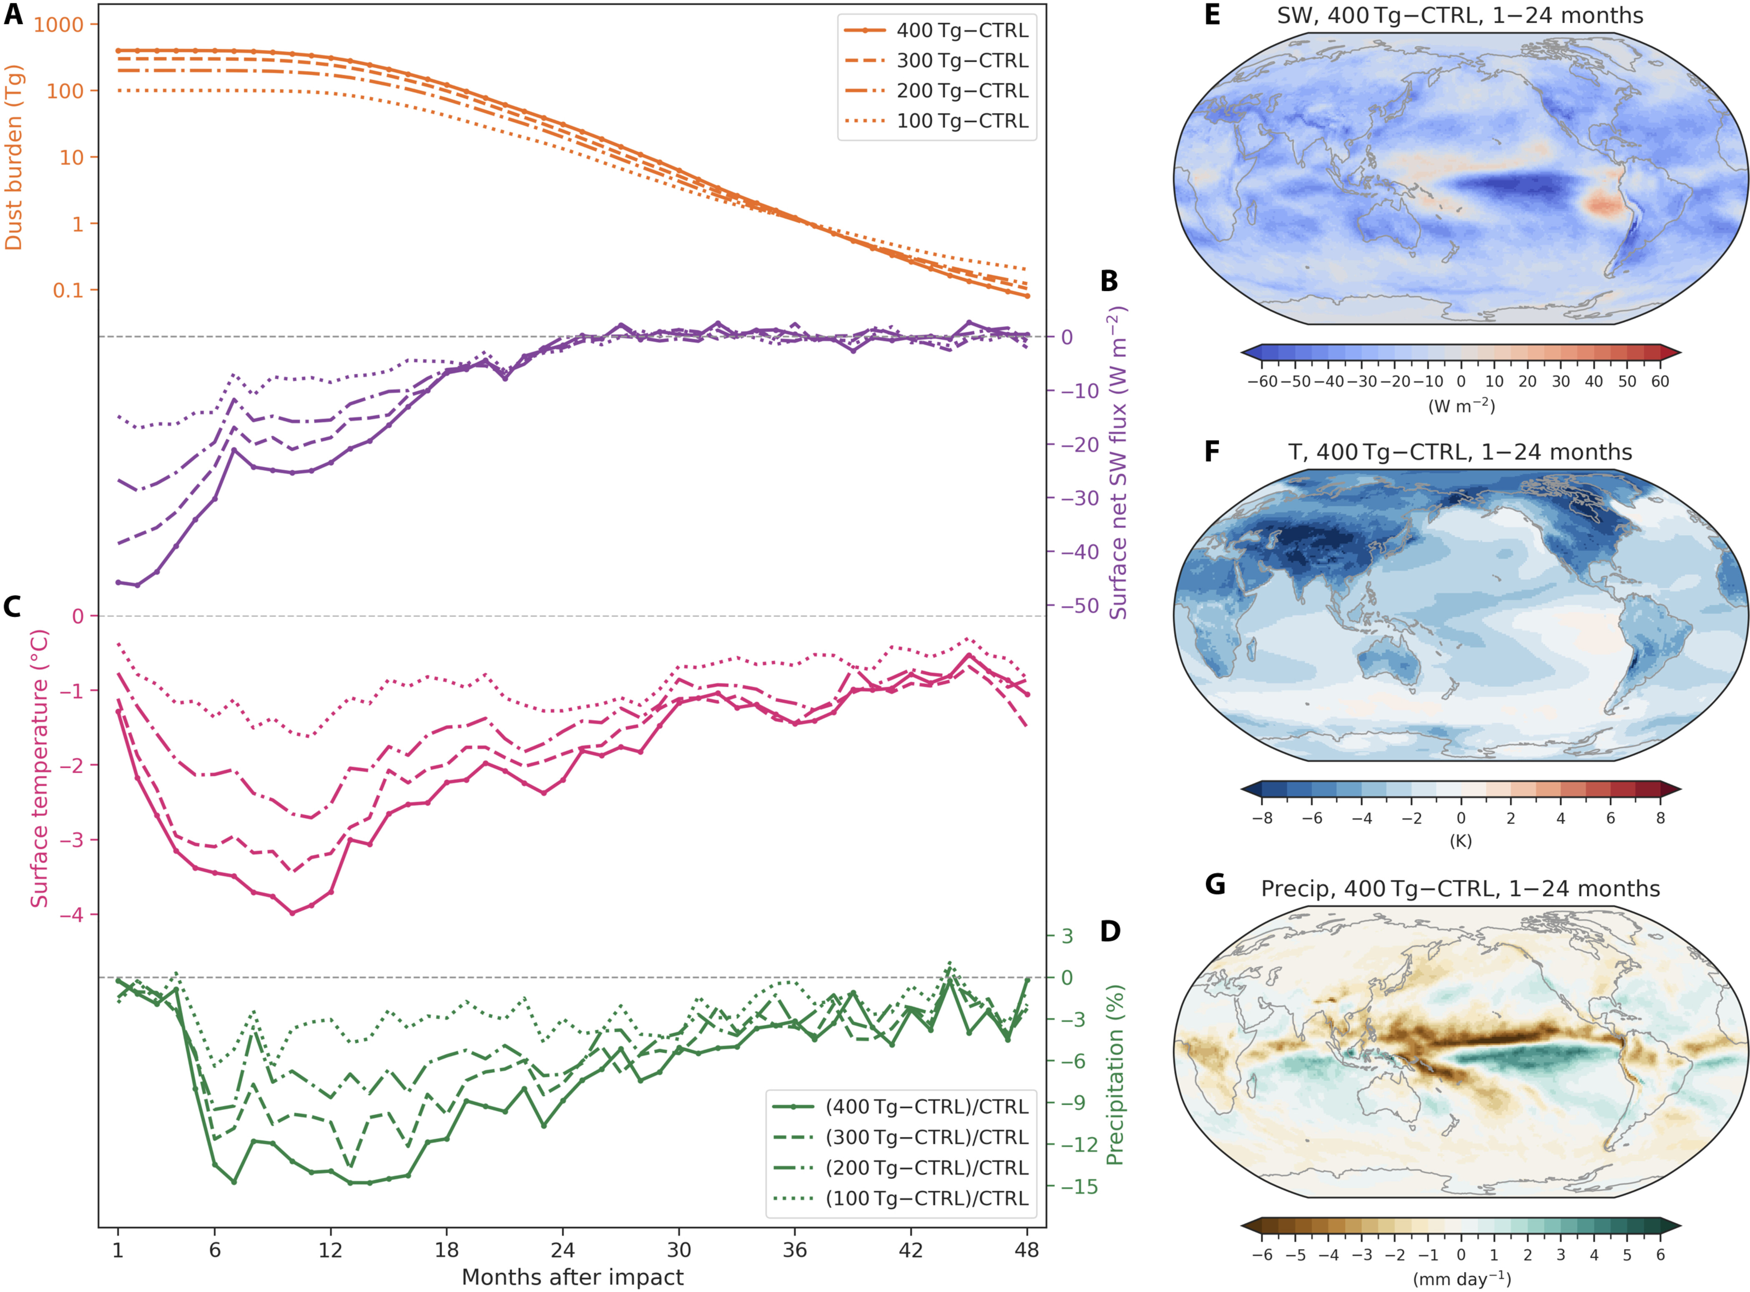
Реакція кліматичної системи на збурення пилу після удару Бенну за чотирма сценаріями пилу
A - загальне пилове навантаження стовпа (вісь y показано в логарифмічному масштабі).
B - часовий ряд абсолютних змін у поверхневому чистому короткохвильовому потоці
C – температура поверхні
D - норми опадів між чотирма моделюваннями пилу
E - просторові структури поверхневого чистого короткохвильового потоку
F - температура поверхні
G - аномалії опадів
Закидання пилу 100, 200, 300 і 400 мільйонів тон показано пунктирною, штрихпунктирною, штриховою та суцільною лініями відповідно
https://www.science.org/doi/10.1126/sciadv.adq5399#F1

Slide 10
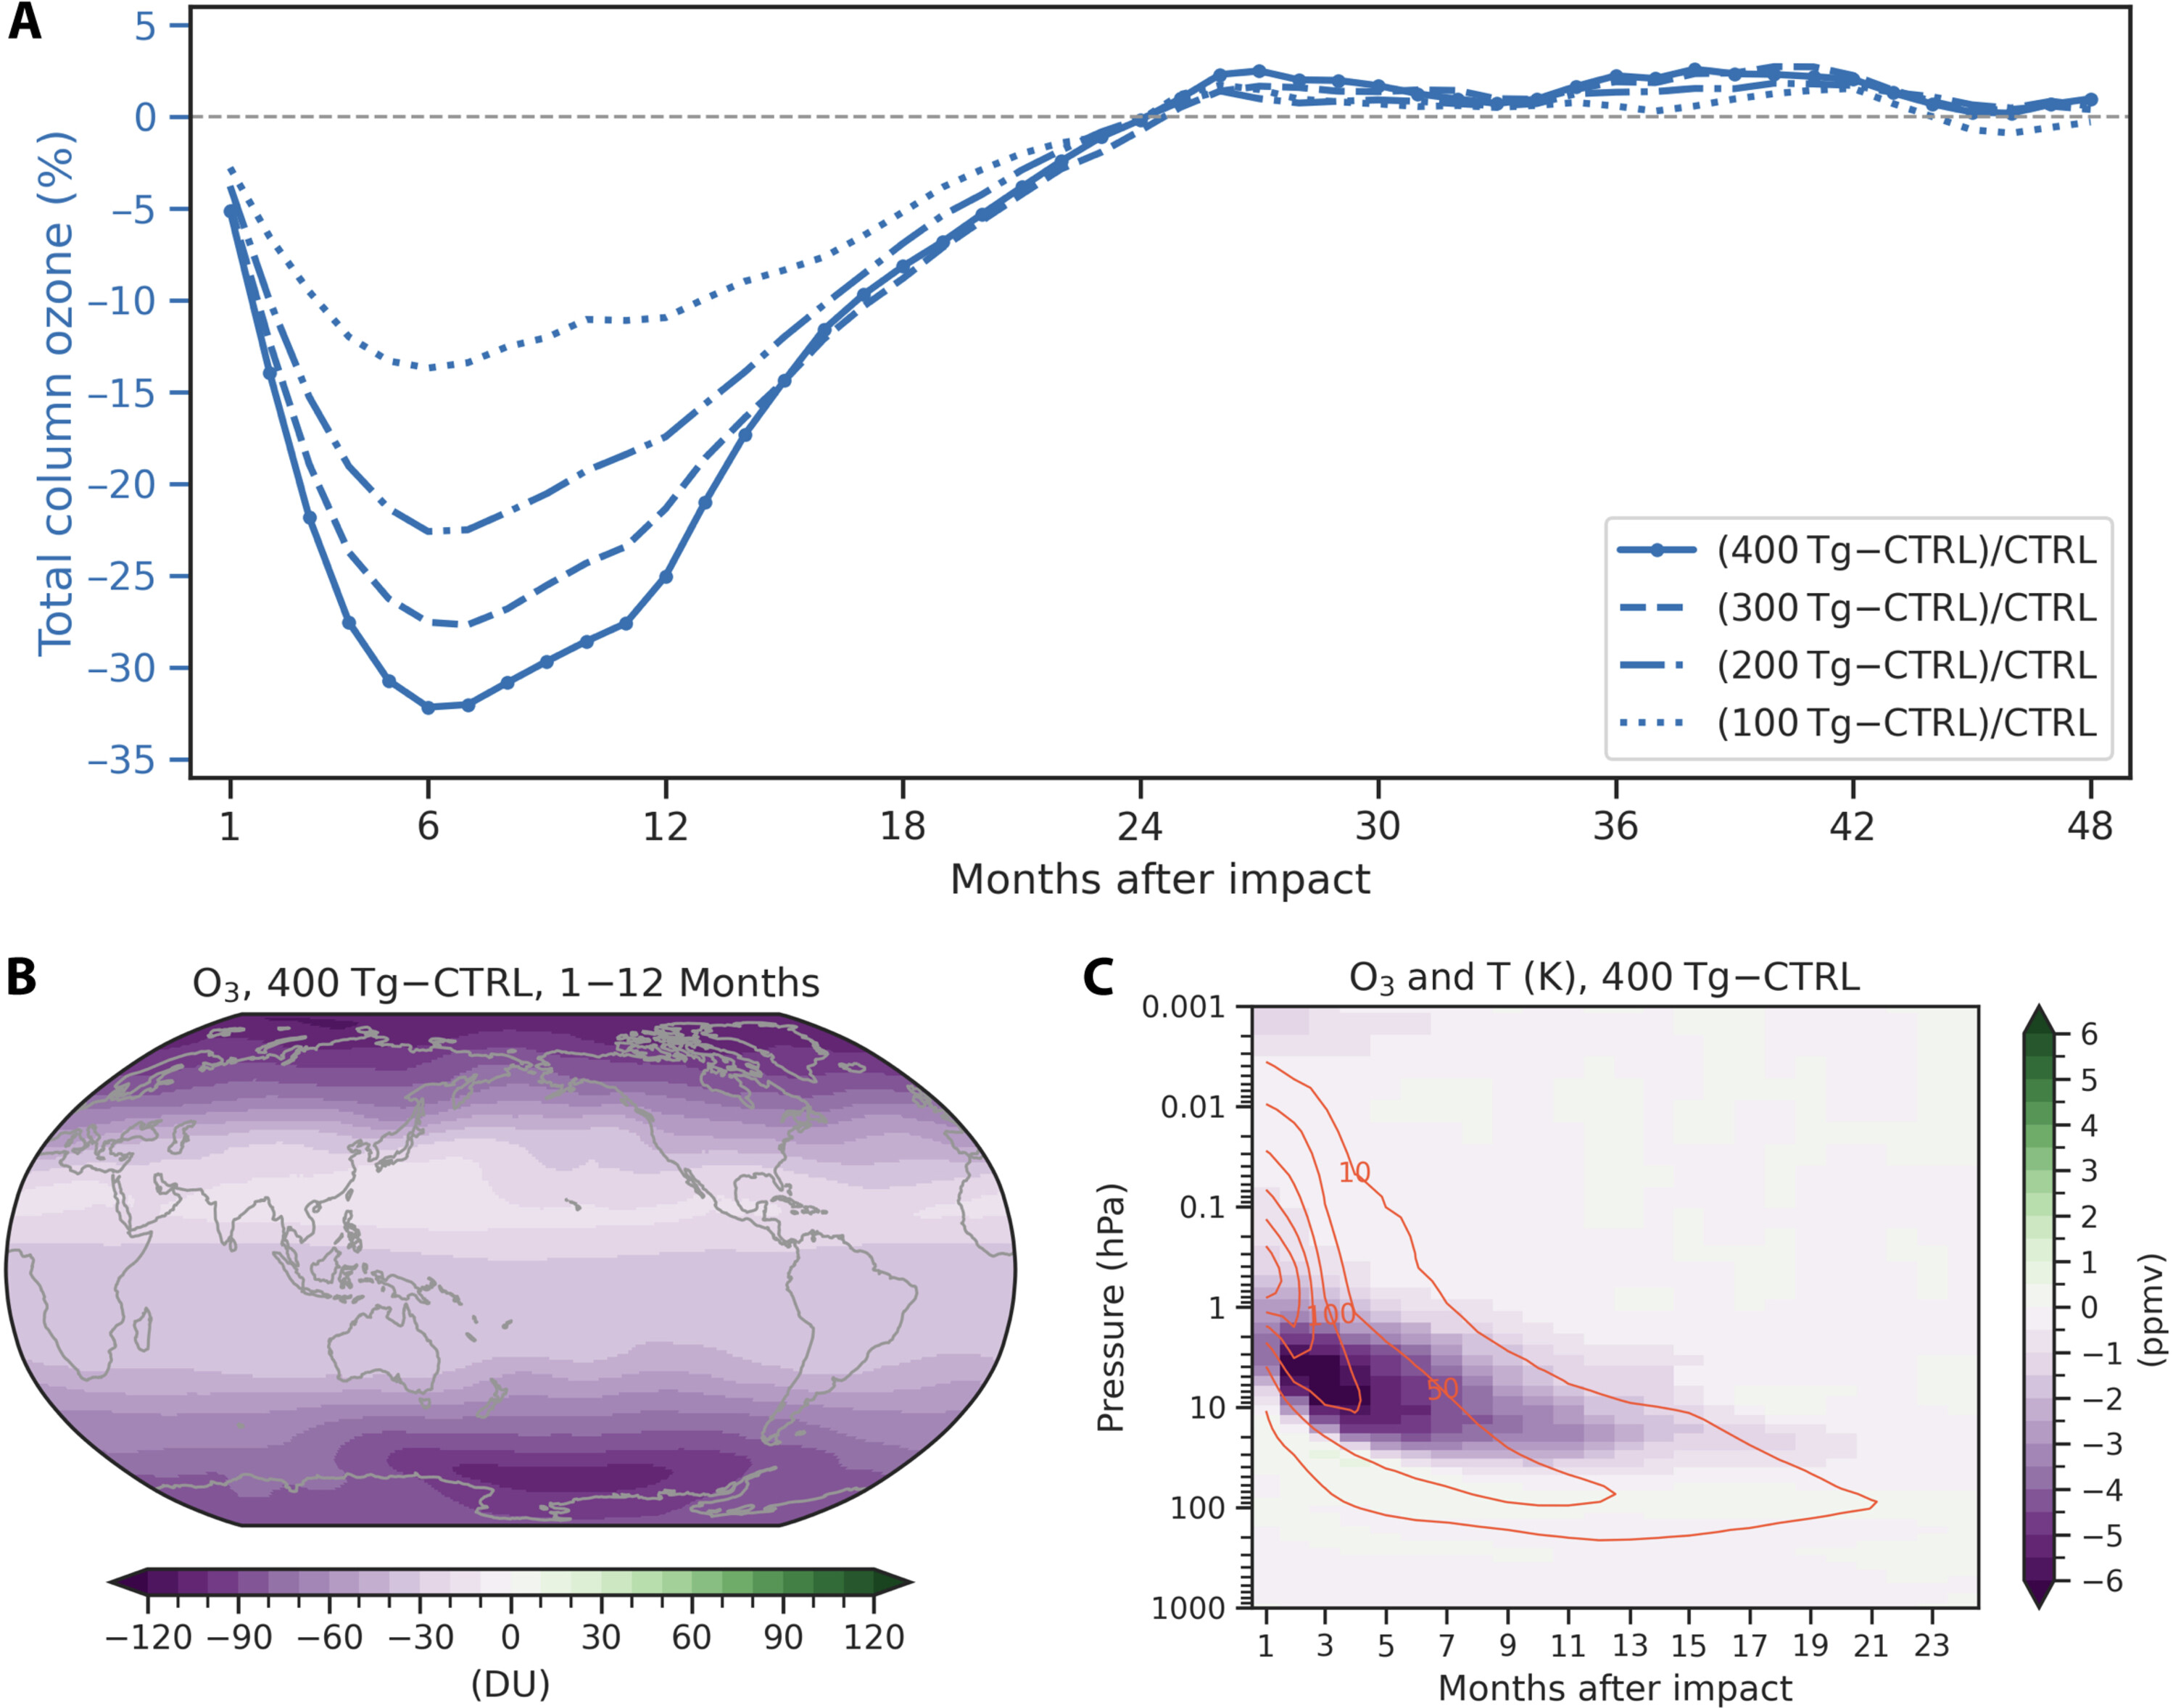
Реакція стратосферного озону на збурення пилу після з Бенну
A - часовий ряд усереднених глобальних і місячних відсоткових змін у загальному озоновому стовпі відносно контрольного моделювання
B - просторова картина загальних аномалій озонового стовпа, усереднена за 12 місяців після удару.
C - вертикальний розподіл аномалій концентрації озону (затінення) і температури (контури) протягом 24 місяців.
Закидання пилу 100, 200, 300 і 400 мільйонів тон показано пунктирною, штрихпунктирною, штриховою та суцільною лініями відповідно
https://www.science.org/doi/10.1126/sciadv.adq5399#F1

Slide 11
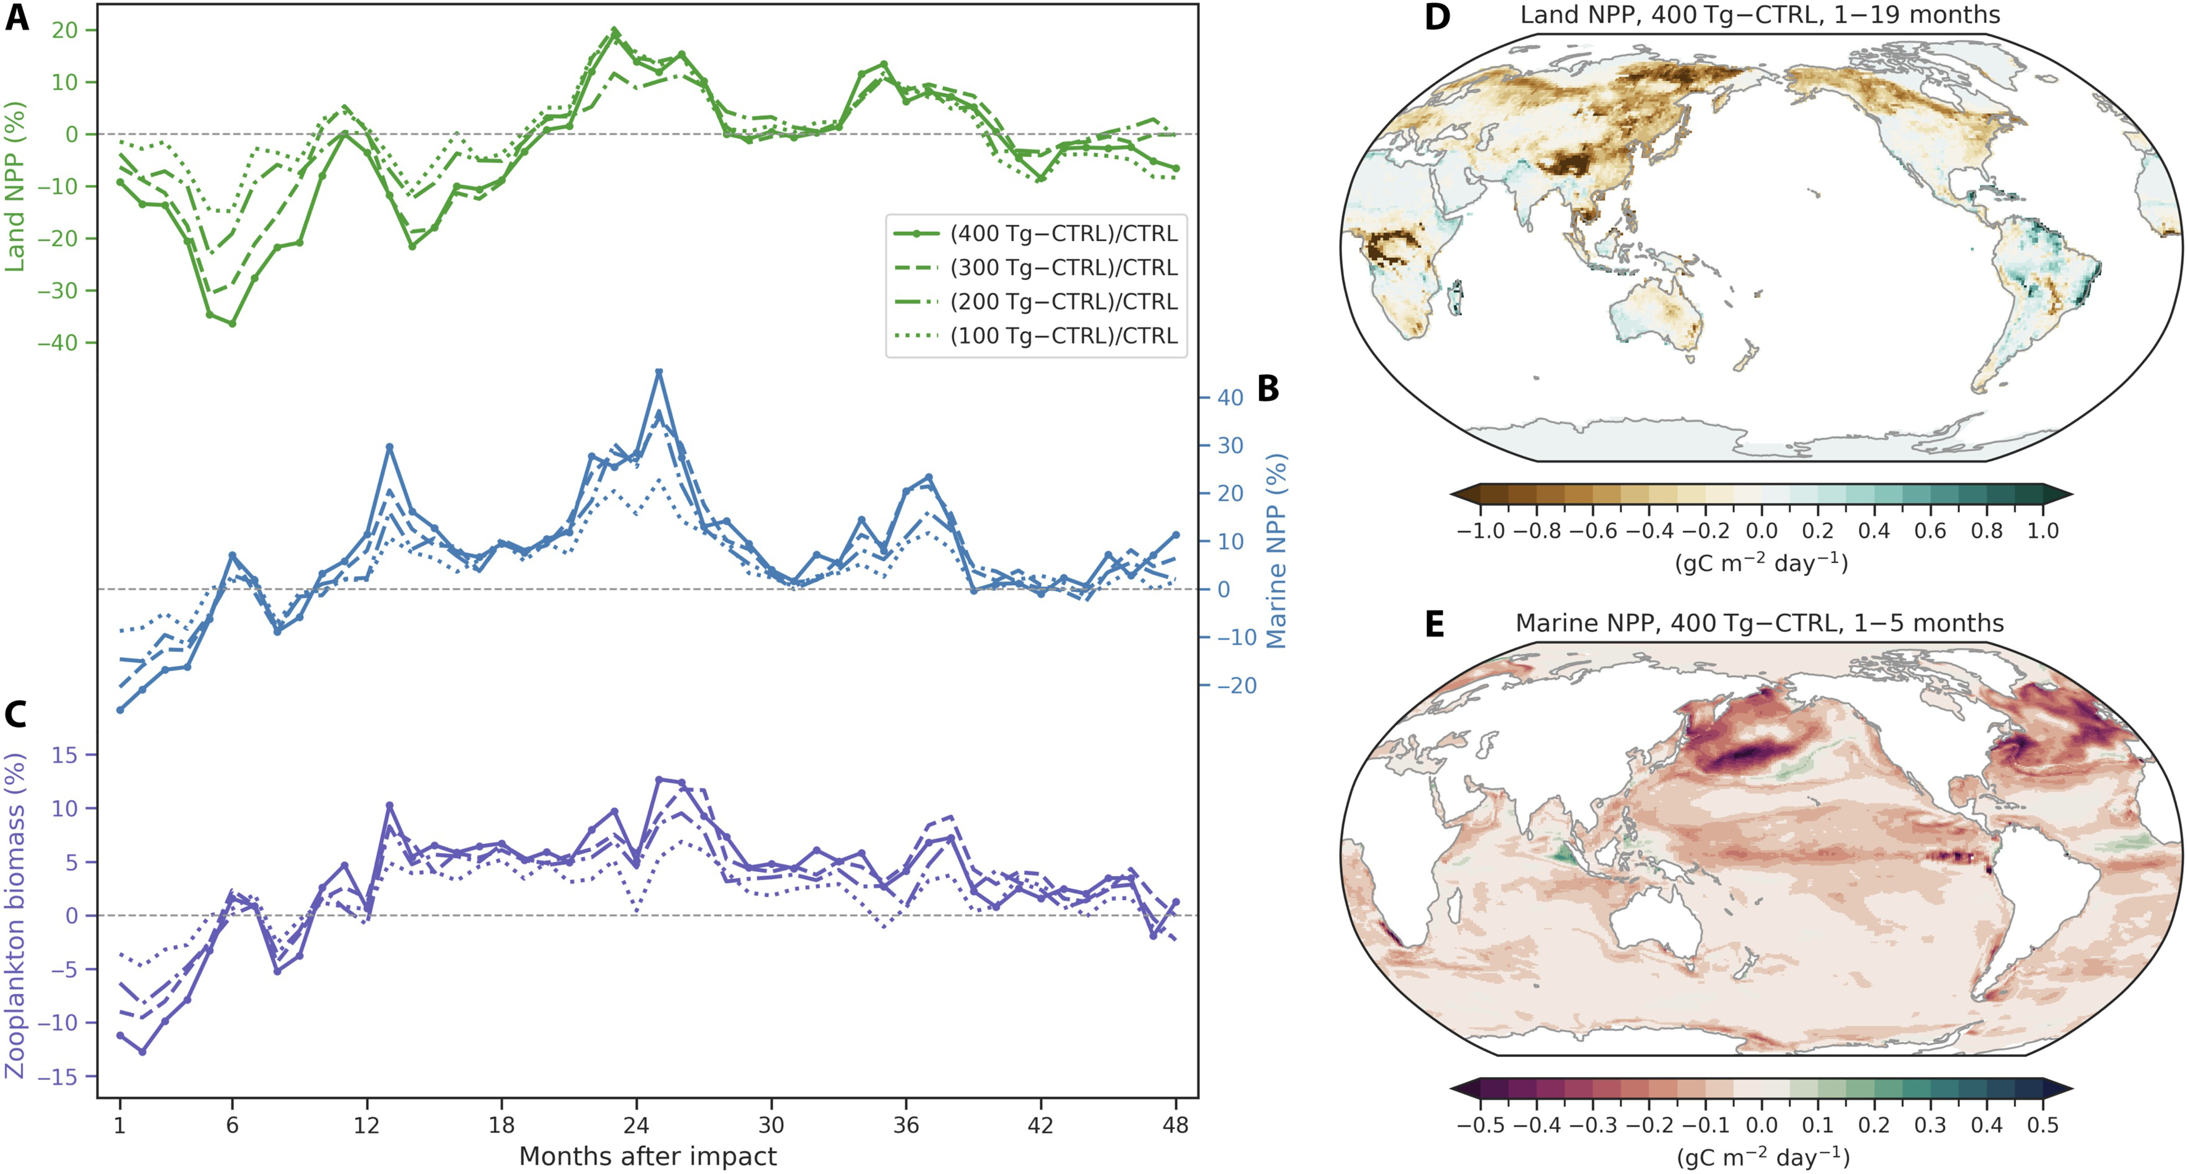
Змодельовані зміни в наземних і морських екосистем після удару Бенну за чотирма сценаріями пилу.
https://www.science.org/doi/10.1126/sciadv.adq5399#F1
D - просторові структури наземних аномалій від 1 до 19 місяців
E - морські аномалії від 1 до 5 місяців
Закидання пилу 100, 200, 300 і 400 мільйонів тон показано пунктирною, штрихпунктирною, штриховою та суцільною лініями відповідно

Slide 12
Наслідки зіткнення
Час зіткнення впливає на розподіл пилу. Зіткнення взимку у Північній півкулі призведе до того, що більшість пилу залишиться там, тоді як влітку пил швидко пошириться на Південну півкулю.
Зменшення кількості опадів, порушення озонового шару на 32% та погіршення фотосинтезу через закрите пилом сонячне світло. Навіть за найменшого сценарію, коли в атмосферу потрапить 100 мільйонів тон пилу, опади зменшаться на 5-7 відсотків, концентрація озону - на 10-15 відсотків, а температура знизиться на 1,6 градуса Цельсія. У найгіршому випадку ці зміни будуть значно більшими, а планеті знадобиться понад чотири роки для відновлення.
Проте, якщо пил міститиме багато заліза, відновлення Землі може відбутися швидше завдяки збагаченню океанів залізом, що сприятиме цвітінню водоростей та покращенню стану морських екосистем.

Slide 13
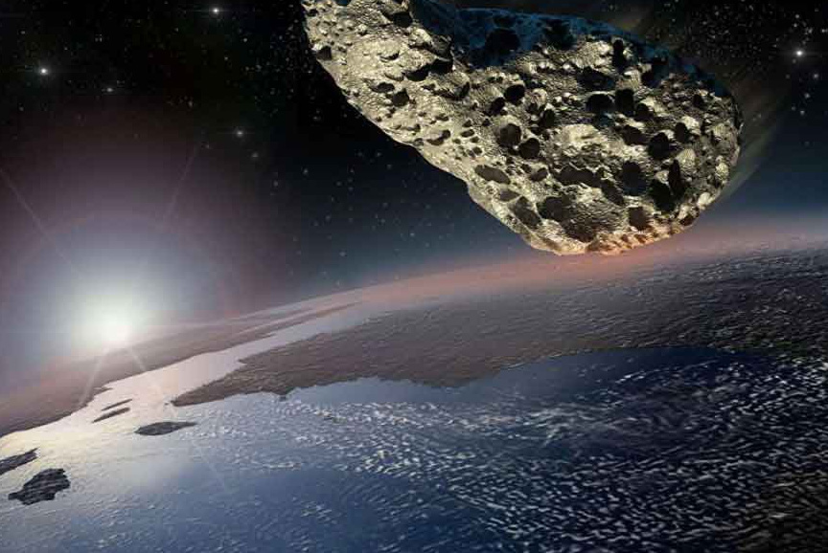
Висновки
Бенну вирізняється серед сотень тисяч астероїдів. Він – живий свідок народження Сонячної системи. Його склад, активність і близькість до Землі роблять його об’єктом номер один для науки.
Він нагадує нам, що Всесвіт – це не лише зірки і планети, а й маленькі мандрівники, які несуть великі таємниці. Бенну – це міст між минулим і майбутнім, між Землею і космосом.
Ймовірність зіткнення: ключові дати
Ось основні моменти, коли Бенну може стати «гостем Землі»:
2135: Прохід через «ключову шпарину» - вирішальний момент.
2182: Найвищий ризик - 1:2700.
2187-2192: Менші шанси – 1:14,000 і 1:26,000.
Ці цифри - не привід для паніки, а нагадування, що нам треба захищати Землю!

Slide 14
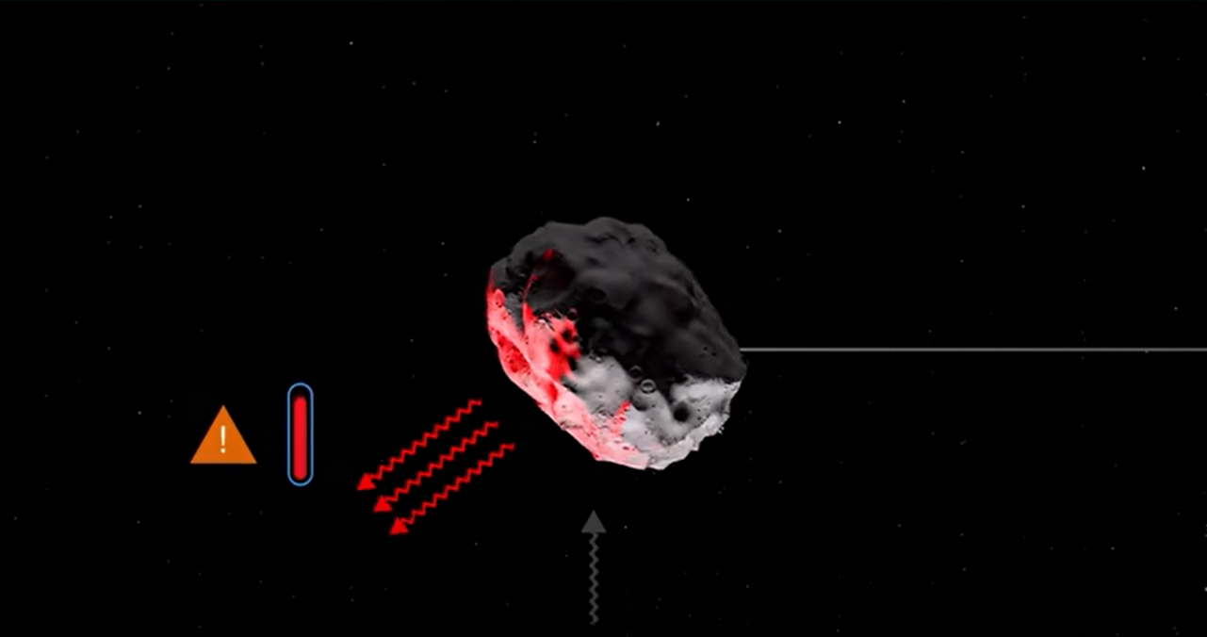
- Лазерне випромінювання
- Ядерний вибух.
- Кінетичний удар
- Астероїдний гравітаційний буксир
- Іонний промінь
- Використання сфокусованої сонячної енергії
- Електромагнітна катапульта
- Ефект Ярковського
Методи знищення або зміни траєкторії астероїда
Ефект Ярковського
OSIRIS-REx Sheds Light on Hazardous Asteroid Bennu
Ми підтримуємо кінетичний удар, тобто зміну траєкторії Бенну і переведення його на нову орбіту. Прикладом цього є місія DART, якій у 2022 році вдалося змінити траєкторію астероїда, зіткнувшись із зондом. Цей тип технології можна буде застосувати в майбутньому для зміни орбіти Бенну, якщо буде визначено, що його курс становить реальну небезпеку для Землі.

Slide 15
Список використаних джерел
Астероїд Бенну може зіткнутися із Землею у 2182 році: що буде з планетою URL:https://unn.ua/news/asteroid-bennu-mozhe-zitknutysia-z-zemleiu-u-2182-rotsi-shcho-bude-z-planetoiu
Експеримент DART підказав найкращий спосіб порятунку Землі від астероїда. URL: https://espreso.tv/news/2016/04/17/vcheni_rozrobyly_metod_borotby_z_nebezpechnymy_asteroyidamy
Ефемериди та оцінка небезпеки навколоземного астероїда (101955) Бенну на основі даних OSIRIS-REx. Давіде Фарноккіа, Стівен Чеслі, Ю. Такахаші, Бенджамін Розітіс, Давид Вокроуглицький та ін. URL:https://doi.org/10.1016/j.icarus.2021.114594Отримайте права та контент
Катастрофа 2182 року: які шанси зіткнення астероїда Бенну із Землею URL:https://universemagazine.com/katastrofa-2182-roku-yaki-shansy-zitknennya-asteroyida-bennu-iz-zemleyu/
Кліматичні та екологічні реакції на зіткнення астероїдів типу Бенну. Лан Дай, Аксель Тіммерманн. «Досягнення науки». Том 11. Випуск 6. 2025 р. URL:https://orcid.org/0000-0003-0657-2969
Просто про складне. Чим цікавий астероїд Бенну URL:https://universemagazine.com/prosto-pro-skladne-chym-czikavyj-asteroyid-bennu/
Учені змоделювали, що станеться, якщо середній астероїд впаде на Землю. URL:https://www.unian.ua/science/asterojid-bennu-yak-padinnya-vpline-na-zemlyu-12916668.html

